Slide 1
Ведення бухгалтерського обліку та рахунків
Ключові концепції та найкращі практики для досягнення успіху

Slide 2
Результати навчання
Розуміння бухгалтерського обліку та бухгалтерського обліку
Відмінності бухгалтерського обліку від бухгалтерського обліку
Значення бухгалтерського обліку та бухгалтерського обліку
Різні системи бухгалтерського обліку
Етапи створення системи бухгалтерського обліку
Найкращі практики та типові помилки
Методика обліку для фрілансерів
Основні принципи бухгалтерського обліку

Slide 3
Що таке бухгалтерія та бухгалтерський облік?
Бухгалтерський облік : передбачає ведення записів про фінансову діяльність вашого підприємства, наприклад доходи, покупки, платежі та квитанції. Він зосереджений на документуванні цих операцій в організований спосіб.
Бухгалтерський облік : це процес аналізу , інтерпретації та обміну фінансовими даними. Бухгалтерський облік допомагає приймати стратегічні бізнес-рішення на основі даних, зібраних з бухгалтерського обліку.

Slide 4
Що таке бухгалтерія?
Бухгалтерія — це більше, ніж просто документування цифр; він включає:
Запис транзакцій : фрілансери зосереджені на відстеженні доходів і витрат.
Класифікація : класифікація доходів і витрат для розуміння джерел і використання коштів. наприклад:
Дохід від продажів = €2400
Витрати на оренду = €1500
Точна бухгалтерія дає цінну інформацію, допомагає виявити проблеми та підтримує встановлення цілей.

Slide 5
Звірка ваших записів
Звірка – це процес зіставлення зареєстрованих транзакцій із виписками з вашого банку або кредитної картки, який зазвичай виконується наприкінці кожного місяця. Це допомагає:
Виявляти помилки
Запобігайте шахрайству
Тримайте фінанси вашого бізнесу точними
Бухгалтерія також допомагає встановлювати бюджети та приймати обґрунтовані бізнес-рішення.

Slide 6
Бухгалтерія проти бухгалтерії
Бухгалтерський облік займається записом операцій, а бухгалтерський облік зосереджується на аналізі цих даних. Ось чим вони відрізняються:
Бухгалтерські завдання | Бухгалтерські завдання
Запис щоденних операцій | Коригування записів доходів/витрат
Відправка рахунків та прийом платежів | Інтерпретація фінансової звітності
Проведення щомісячних звірок | Пропонуємо фінансові консультації, податкове планування
 | Підготовка та подача податкової звітності

Slide 7
Важливість бухгалтерського обліку та бухгалтерського обліку
Належне ведення бухгалтерії та бухгалтерського обліку є вирішальними для процвітаючого бізнесу. Вони забезпечують:
Точне відстеження доходів і витрат
Краще прийняття рішень
Простіше складання бюджету
Плавне та своєчасне подання податкової звітності
Без цих систем підприємствам важко керувати своїми фінансами та стабільно розвиватися.

Slide 8
Типи систем бухгалтерського обліку
Існують різні методи ведення бухгалтерського обліку, які відповідають різним потребам:
Система єдиного входу :
Простий, як правило, для малого бізнесу
Тільки один запис на транзакцію (наприклад, дохід або витрата)
Немає детального відстеження активів, зобов’язань і власного капіталу
Система подвійного входу :
Записує кожну транзакцію як дебет і кредит
Надає більш повну фінансову картину
Ідеально підходить для великих або складних підприємств

Slide 9
Інші варіанти ведення бухгалтерського обліку
Бухгалтерське програмне забезпечення : автоматизує введення даних і звітність. Доступні у форматах одно- та подвійного запису, ці програми інтегруються з інструментами виставлення рахунків, нарахування заробітної плати та оподаткування.
Віртуальний бухгалтерський облік : передайте ведення бухгалтерського обліку професіоналам, які ведуть це дистанційно, пропонуючи гнучкість і досвід.
Фрілансери повинні вибрати систему, яка відповідає розміру, складності та цілям їхнього бізнесу.

Slide 10
Налаштування системи бухгалтерського обліку
Надійна система бухгалтерського обліку життєво важлива як для фрілансерів, так і для компаній:
Виберіть метод обліку :
на основі готівки фіксує операції під час обміну грошей.
за принципом нарахування реєструє доходи та витрати по мірі їх виникнення, навіть якщо готівка не перейшла з рук в руки.
Налаштувати Головну книгу : відстежує всі операції за рахунками (наприклад, доходи, витрати, активи, зобов’язання).
Відкрийте бізнес-рахунки : розділяйте бізнес і особисті фінанси, використовуючи спеціальні банківські рахунки для бізнес-операцій.

Slide 11
Запис транзакцій
Переконайтеся, що кожна фінансова операція, пов’язана з бізнесом, зареєстрована, підтверджена квитанціями, рахунками-фактурами або рахунками. Розгляньте можливість використання бухгалтерського програмного забезпечення, щоб спростити цей процес.
Наприкінці звітного періоду (щомісяця чи кварталу) звіряйте свої книги з банківськими виписками, щоб забезпечити точність.

Slide 12
Створення фінансових звітів
На основі вашої головної книги створюйте важливі фінансові звіти, такі як:
Звіт про доходи : показує доходи, витрати та прибуток
Баланс : узагальнює активи, зобов’язання та власний капітал
Звіт про рух грошових коштів : відстежує надходження та виведення готівки з вашого бізнесу
Ці звіти дають уявлення про фінансовий стан вашого бізнесу.

Slide 13
Найкращі практики ведення бухгалтерського обліку
Створіть процедуру : дотримуйтеся постійного розкладу — щодня, щотижня чи щомісяця — для запису та звірки транзакцій.
Безпечне зберігання документів : зберігайте цифрові чи фізичні копії фінансових документів щонайменше шість років (або відповідно до вимог вашої країни).
Зверніться до професіоналів : подумайте про співпрацю з бухгалтером, щоб налаштувати вашу систему та забезпечити відповідність.

Slide 14
Поширені бухгалтерські помилки, яких слід уникати
Помилки в бухгалтерському обліку можуть призвести до втрати можливостей або штрафів. Щоб запобігти цьому, дотримуйтеся наведених нижче порад.
Використовуйте надійне програмне забезпечення : автоматизуйте завдання та зменште кількість помилок. Варіанти включають QuickBooks, Xero та FreshBooks.
Окремі ділові та особисті фінанси : завжди ведіть окремі облікові записи, щоб уникнути плутанини.
Класифікуйте транзакції належним чином : створіть чітку та послідовну систему відстеження доходів і витрат.

Slide 15
Регулярна звірка та звітність
Звірка рахунків : регулярно порівнюйте свої бухгалтерські записи з банківськими виписками, щоб завчасно виявити помилки.
Переглядайте фінансові звіти : періодично аналізуйте фінансові звіти, щоб контролювати ефективність і керувати прийняттям рішень.
Наймайте професіоналів, коли це необхідно : коли ваш бізнес розвивається, бухгалтер або бухгалтер може допомогти впоратися зі складними завданнями.

Slide 16
Методика обліку для фрілансерів
Є два основних методи для фрілансерів:
Облік на основі готівки : доходи та витрати реєструються під час обміну готівки. Цей метод простий, але може не повністю відображати ваше фінансове становище.
Облік за принципом нарахування : операції реєструються, коли вони відбуваються, незалежно від руху готівки. Цей метод дає більш чітке уявлення про ваші фінанси та може бути необхідним для підприємств із запасами або довгостроковими контрактами.

Slide 17
Методика обліку для фрілансерів
Облік за принципом нарахування реєструє доходи та витрати, коли вони зароблені або понесені, незалежно від того, коли готівка переходить у руки. Наприклад, якщо ви виставляєте рахунок клієнту в січні, але отримуєте платіж у лютому, ви записуєте дохід у січні за принципом нарахування. Бухгалтерський облік за принципом нарахування складніший і потребує додаткового ведення бухгалтерського обліку, але він дає більш точне уявлення про прибутковість і фінансовий стан вашого бізнесу. Облік за принципом нарахування необхідний для підприємств, які мають великі запаси, довгострокові контракти або продажі в кредит.
Вибір правильного методу бухгалтерського обліку для вашого позаштатного або малого бізнесу залежить від кількох факторів, таких як структура вашого бізнесу, податкові зобов’язання, юридичні вимоги та фінансові цілі. Вам слід проконсультуватися з професійним бухгалтером або бухгалтером, щоб допомогти вам вирішити, який метод обліку найкраще підходить для вашої ситуації.

Slide 18
Основні принципи бухгалтерського обліку
Фрілансери та малі підприємства повинні дотримуватися основних принципів бухгалтерського обліку, щоб забезпечити точність:
Принцип нарахування : реєструйте доходи та витрати, коли вони понесені, а не тоді, коли готівка отримана або виплачена.
Узгодженість : застосовуйте однакові методи бухгалтерського обліку з часом, щоб підтримувати послідовність у фінансовій звітності.
Безперервність діяльності : припустимо, що ваш бізнес продовжуватиме працювати в осяжному майбутньому, якщо не зазначено інше.
Консерватизм : будьте обережні під час реєстрації доходів і витрат — уникайте переоцінки активів або недооцінки зобов’язань.

Slide 19
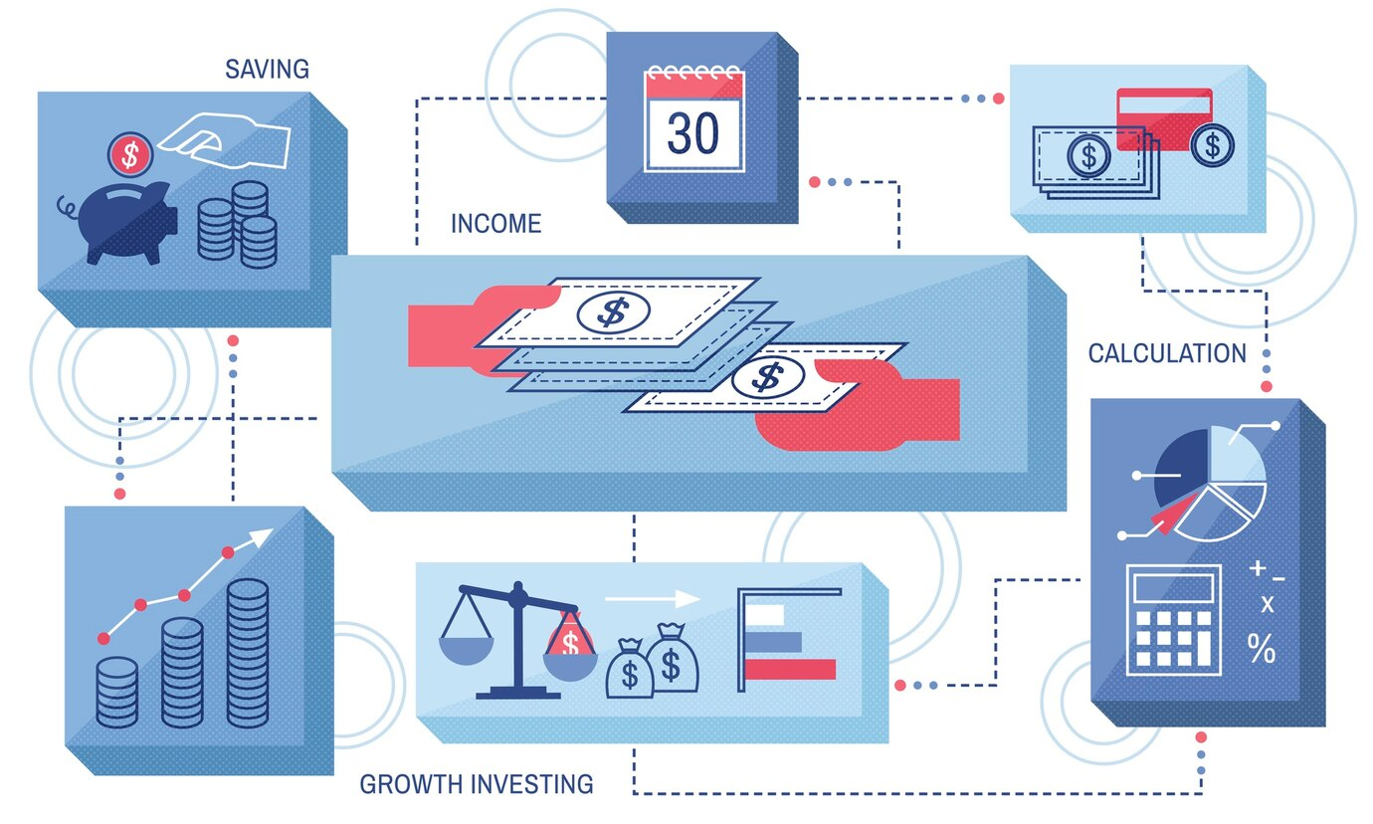
Ключові висновки
Добре структурована система бухгалтерського обліку та бухгалтерського обліку допоможе уникнути помилок, дотримуватися вимог і підтримувати фінансове здоров’я. Дотримуючись найкращих практик і налаштовуючи свою систему відповідно до потреб свого бізнесу, ви зможете ефективно керувати своїм бізнесом і розвивати його.

Slide 20
Забезпечити хороший облік…

